Slide 1
Среда программирования Free Pascal
Основы программирования и баз данных
занятие 8
1. Общая характеристика пакета.
2. Интерфейс пакета Free Pascal.
3. Команды редактирования и навигации по тексту.
4. Компиляция, запуск и отладка программы.

Slide 2
Блиц-опрос
Вариант 1
1. Тип данных определяет . . .
2. Целочисленные константы не должны содержать . . .
Вариант 2
1. Оператор форматированного вывода данных на экран имеет вид: . . .
2. Перечислите целочисленные типы данных
Вариант 3
1. Оператор ввода данных с клавиатуры имеет вид: . . .
2. Перечислите вещественные типы данных

Slide 3
Общая характеристика пакета
IDE – Integrated Development Environment, интегрированная среда разработки
Система Free Pascal включает:
многооконный текстовый редактор;
компилятор;
компоновщик программ;
отладчик;
систему помощи.
Существуют версии компилятора Free Pascal как для Windows, так и для Linux.
Компилятор Free Pascal используется также в среде визуального программирования Lazarus.

Slide 4
Общая характеристика пакета
Разработчики программы сознательно сделали ее интерфейс максимально приближенным к интерфейсу программы Turbo Pascal
При входе в интегрированную среду Free Pascal на экране появляется окно, в верхней части которого высвечивается полоса с надписями-заголовками секций меню
Вход в меню:
клавиша F10, выбрать пункт меню, нажать Enter
Alt+подсвеченная буква
щелкнуть мышкой на нужному пункте меню

Slide 5
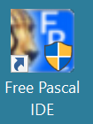
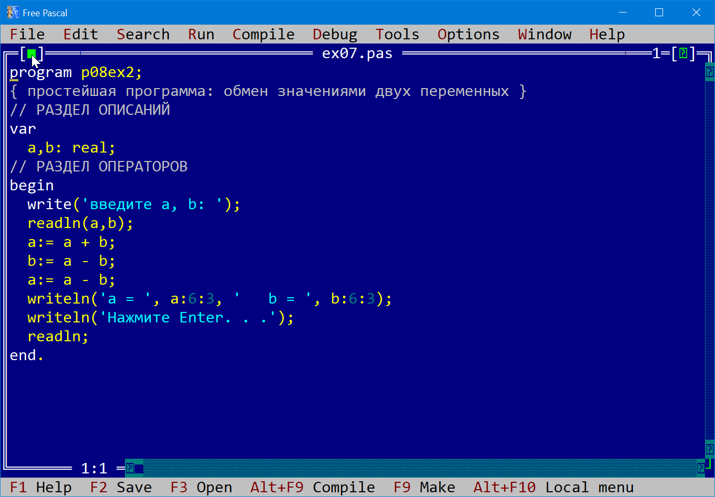
Начало работы
окно программы может содержать текст предыдущей программы
кнопка закрытия окна

Slide 6
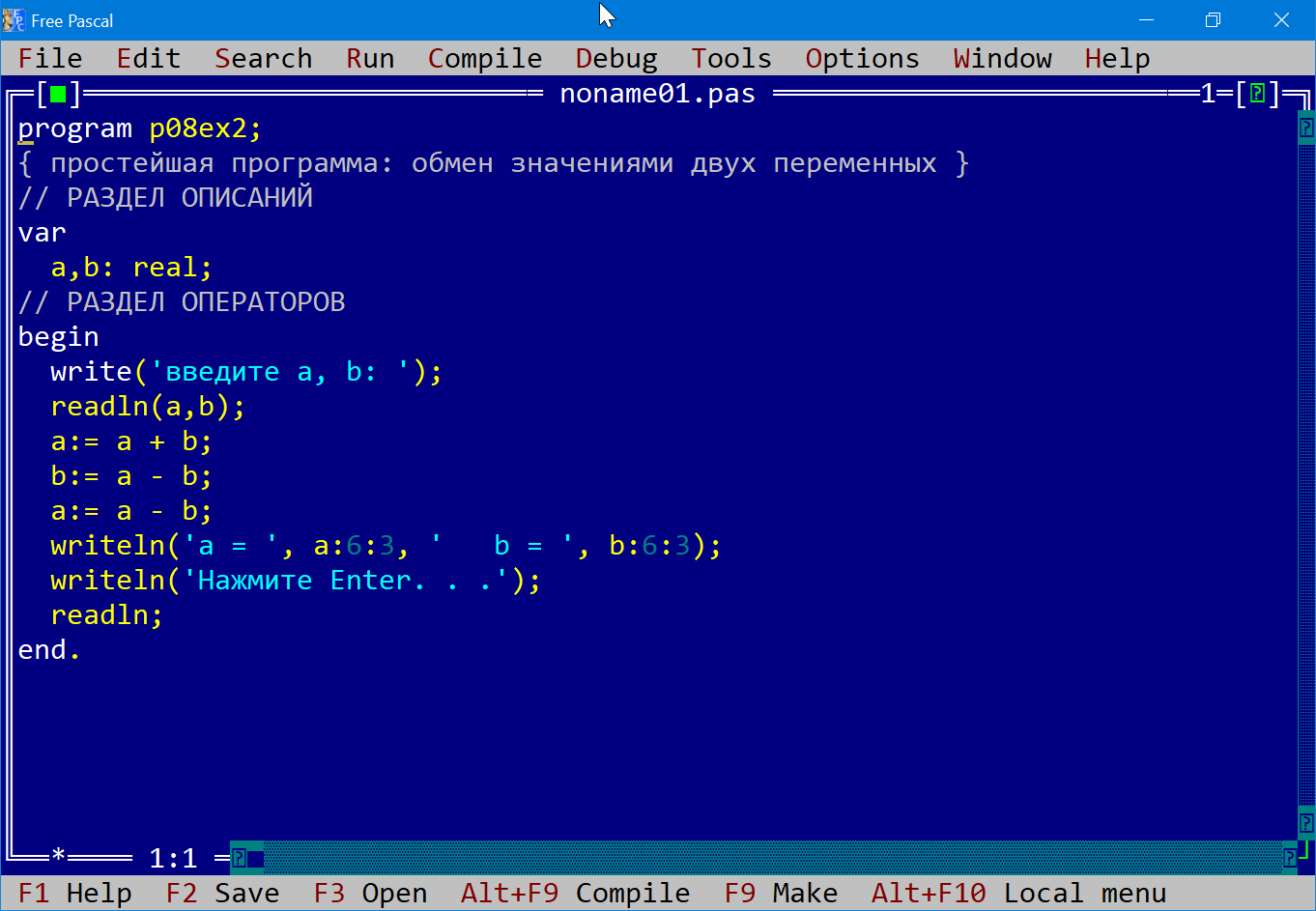
Изменение размеров окна – правый нижний угол
«протащить»

Slide 7
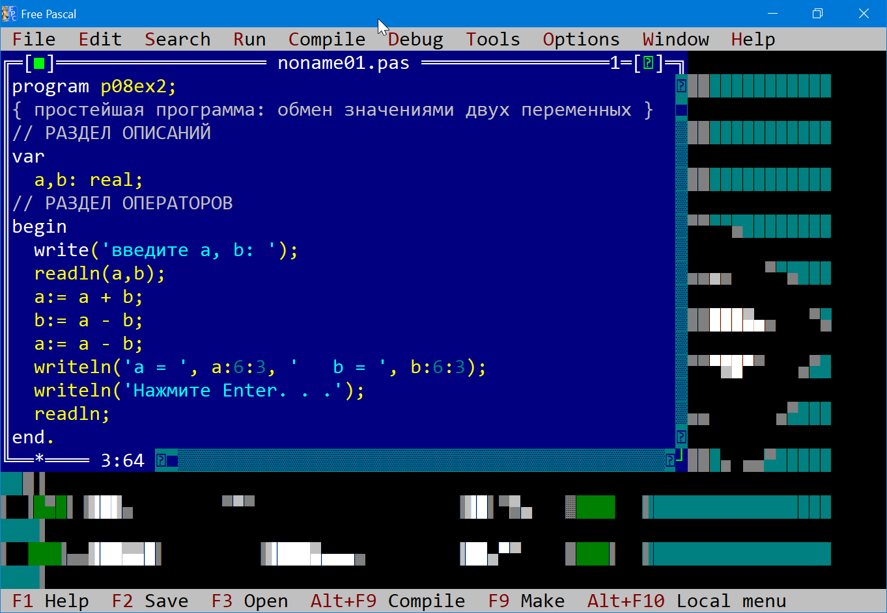
Одновременно может быть открыто несколько окон
«распахнуть» текущее окно (можно также использовать клавишу F5)

Slide 9
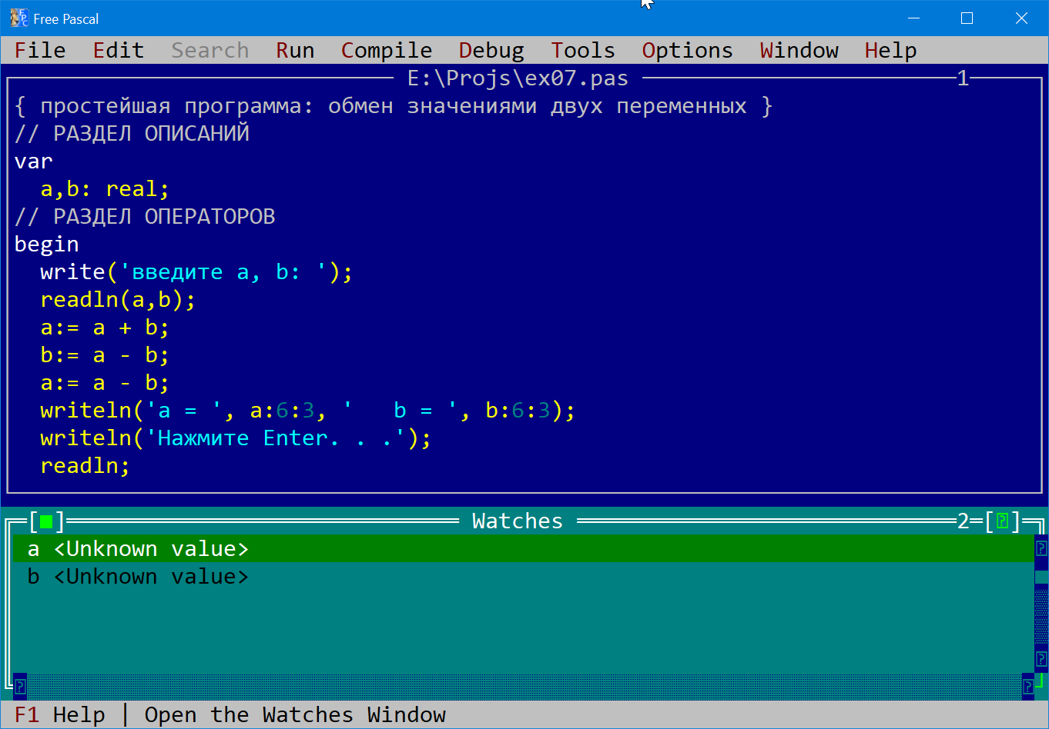
Интерфейс пакета
строка меню
окно редактора
Вход в меню:
F10, выбор пункта, Enter
Alt+подсвеченная буква
щелчок мышкой на нужном пункте
окно наблюдений
строка состояния

Slide 10
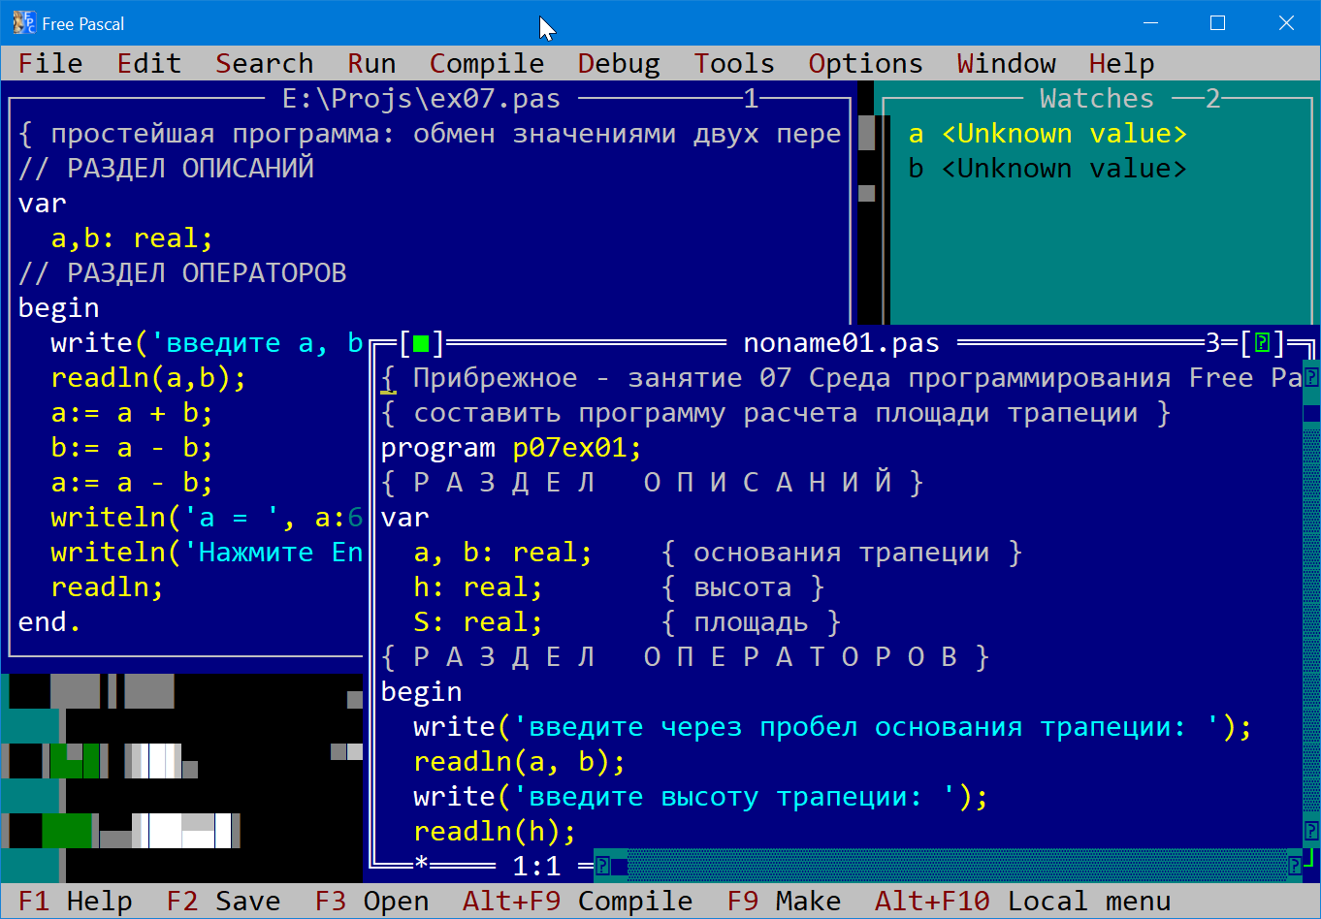

Slide 11
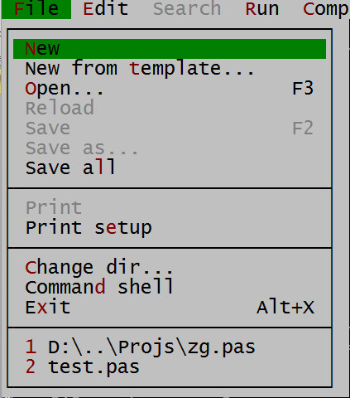
Интерфейс пакета - File
новый файл
новый из шаблона
открыть . . .
загрузить заново
сохранить
сохранить как …
сохранить все
печать
установки печати
сменить каталог . . .
командная строка
выход
список недавних файлов

Slide 12
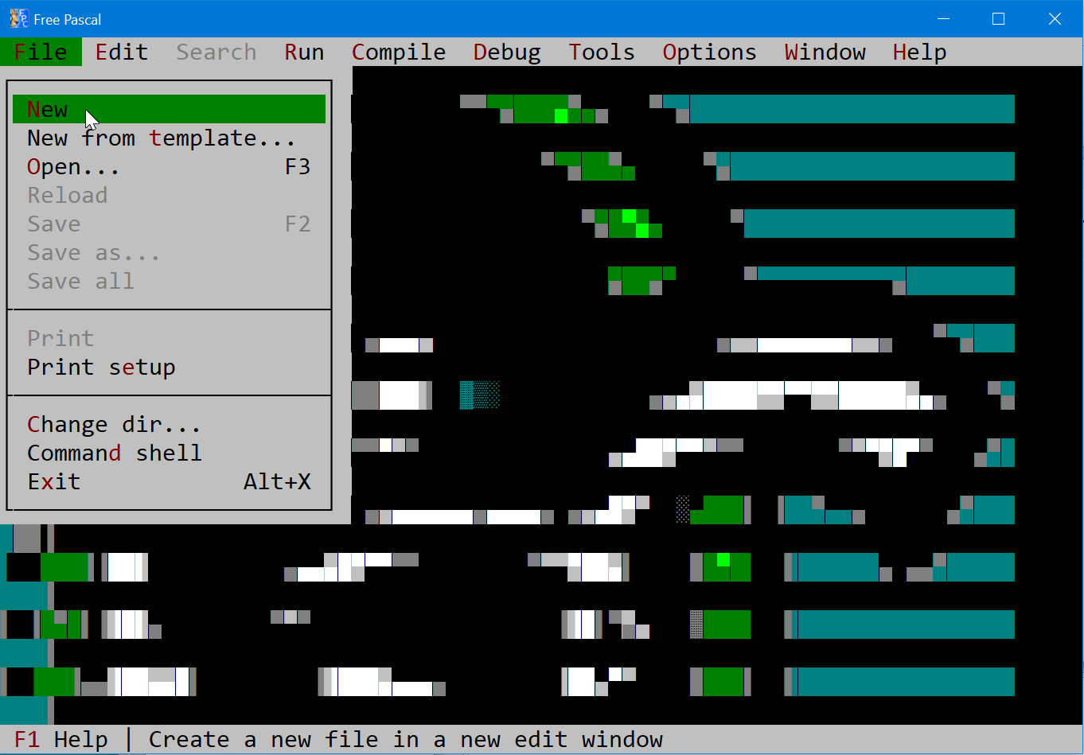
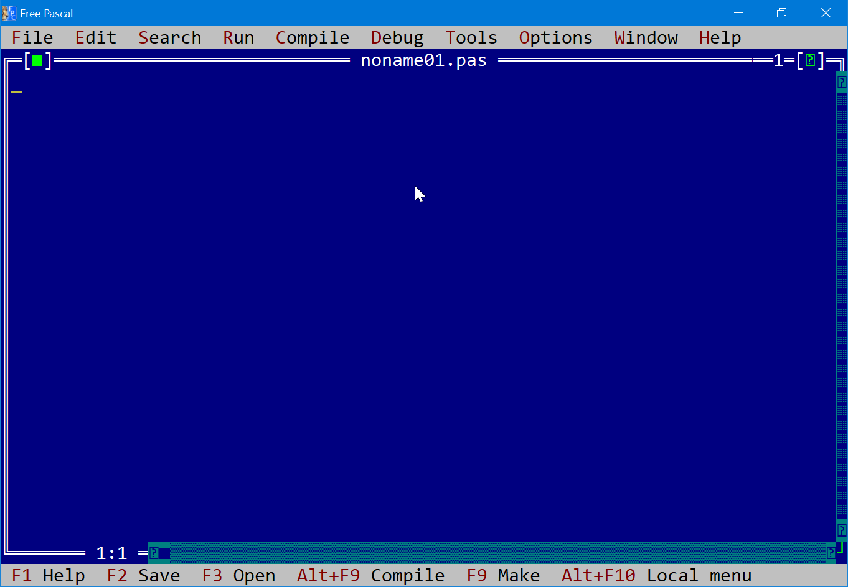
File | New – создание нового файла

Slide 13
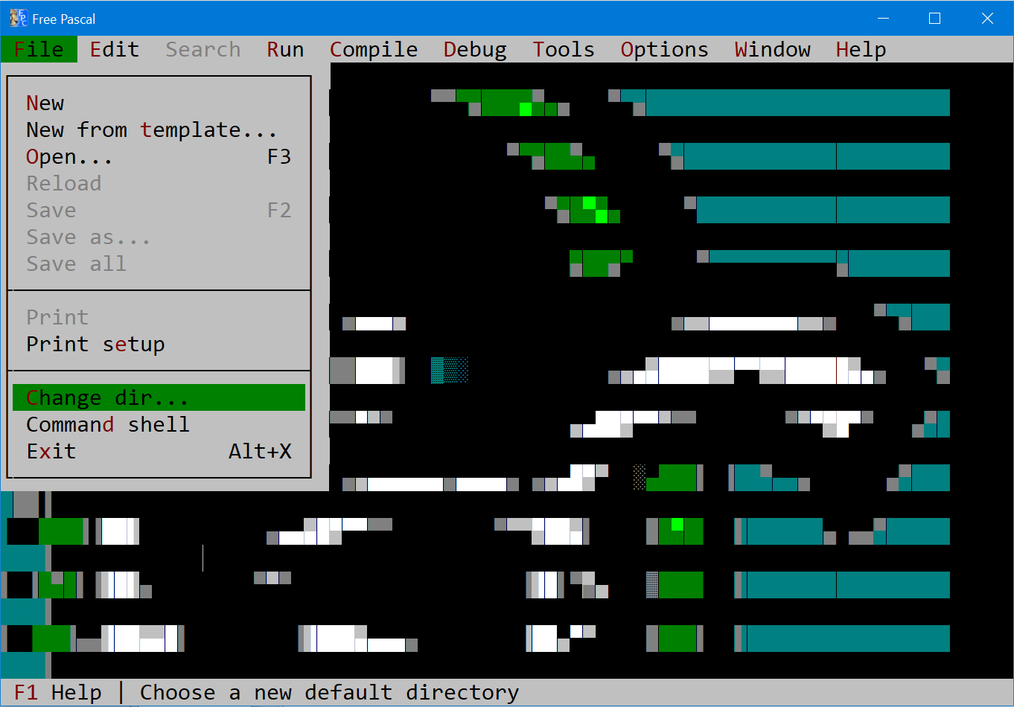
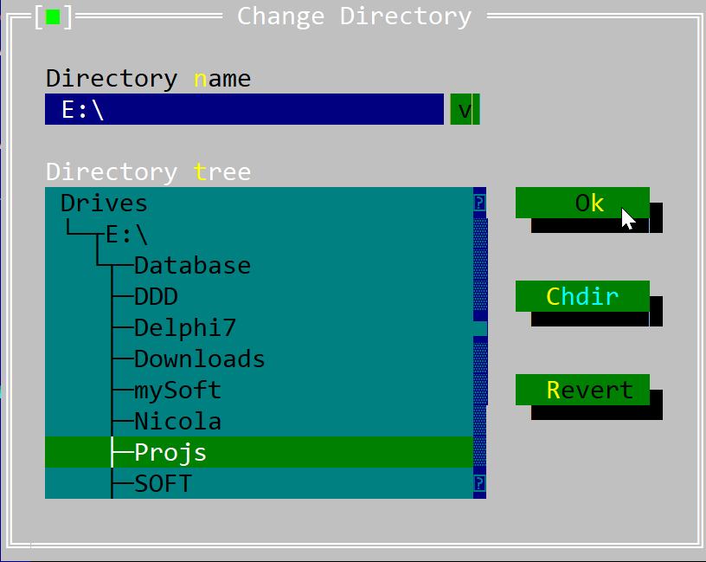
File | Change dir ... – смена текущего каталога

Slide 14
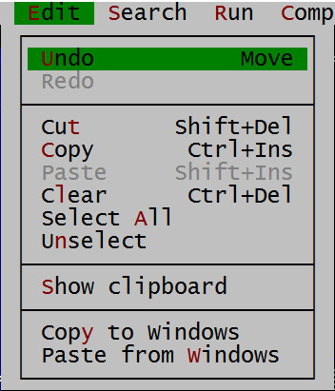
Интерфейс пакета - Edit
отмена действия
восстановить отмененное
---------------------------------
вырезать
копировать
вставить
очистить
выбрать все
снять выделение
---------------------------------
показать буфер копирования
---------------------------------
копировать в буфер Windows
вставить из буфера Windows

Slide 15
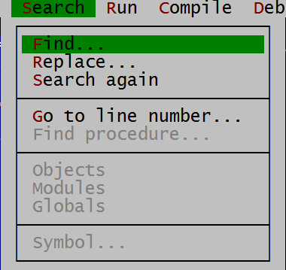
Интерфейс пакета – Search (поиск и замена)
найти в тексте . . .
заменить
повторить поиск
---------------------------------
перейти к строке номер . . .
найти процедуру . . .
---------------------------------
объекты
модули
глобальные объекты
---------------------------------
символ . . .

Slide 16
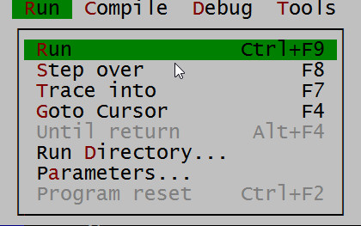
Интерфейс пакета – Run (запуск и отладка)
запуск
шаг без захода в подпрогр.
шаг с заходом в подпрогр.
выполнить до курсора
выполнить до т. возврата
каталог выполнения
параметры программы
восстановить программу

Slide 17
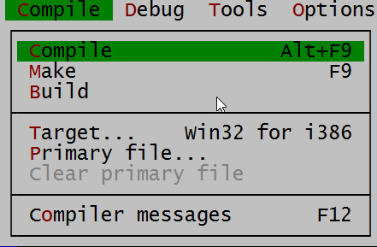
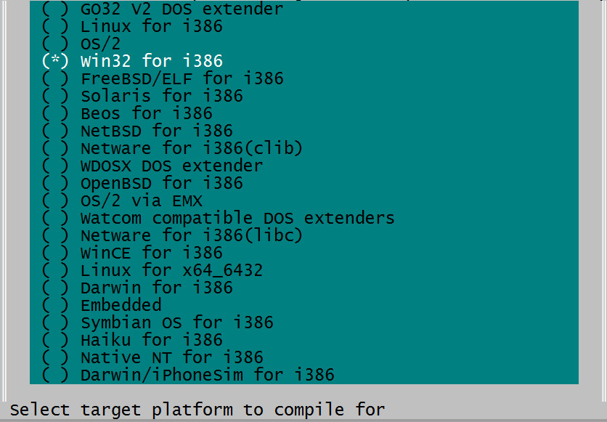
Интерфейс пакета – Compile (компиляция)
компилировать
изготовить
построить
---------------------платформа
первичный файл . . .
очистить
----------------------
открыть окно сообщений компилятора

Slide 18
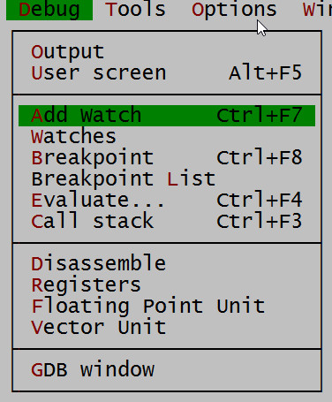
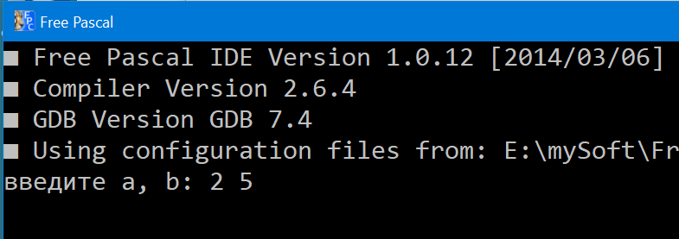
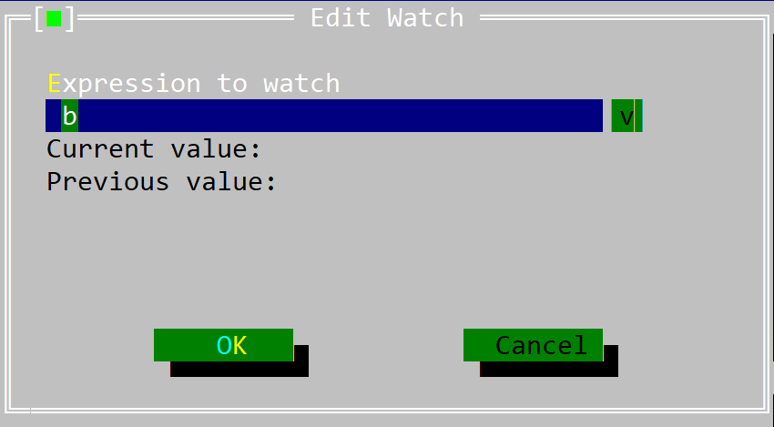
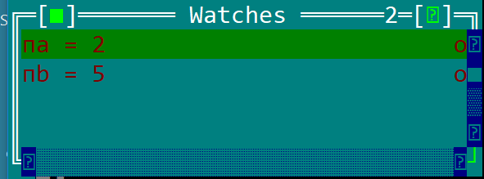
Интерфейс пакета – Debug (отладка)
окно вывода
окно пользователя
---------------------
добавить наблюдение
открыть окно наблюдений
создать точку остановки
список точек остановки
оценить значение
вызов окна стека процедур
----------------------
дизассемблировать
регистры процессора
модуль float-вычислений
модуль векторов
-------------------------
окно отладчика GDB

Slide 19
Редактирование и навигация по тексту
Команды управления курсором
На страницу вверх | PgUp
На страницу вниз | PgDn
В начало строки | Home
В конец строки | End
В верх экрана | Ctrl + Home
В низ экрана | Ctrl + End
В начало текста | Ctrl + PgUp
В конец текста | Ctrl + PgDn

Slide 20
Редактирование и навигация по тексту
Команды вставки/удаления
на слово вперед/назад | Ctrl + стрелки
Режим вставки вкл/выкл | Ins
Вставить строку | Ctrl-N
Удалить строку | Ctrl-Y
Вырезать | Ctrl + Del
Копировать в буфер | Ctrl + Ins
Вставить из буфера | Shift + Ins

Slide 21
Редактирование и навигация по тексту
Команды работы с блоками
перемещение блока | Ctrl + K + V
копировать блок | Ctrl + K + C
удалить блок | Ctrl + K + Y
записать блок в файл | Ctrl + K + W
считать блок из файла | Ctrl + K + R
снять подсветку блока | Ctrl + K + H
Работа с закладками
Создать закладку | Ctrl + K + номер
Перейти к закладке | Ctrl + Q + номер
После выхода из IDE закладки не сохраняются!

Slide 22
1. Составьте блок-схему для вычисления периметра прямоугольника.
2. Составьте блок-схему для вычисления площади трапеции.
3. Задана окружность радиуса R. Составьте блок-схему для нахождения ее длины и площади ограниченного ею кру-га.
4. Составьте блок-схему для вычисления периметра треугольника, у которого длины сторон a, b, c.
5. Составьте блок-схему для вычисления объема параллелепипеда, у которого длины ребер a, b, c.
6. Составьте блок-схему для вычисления площади прямоугольного треугольника по его катетам a и b.
7. Составьте блок-схему сложения двух дробей.
8. Составьте блок-схему вычисления разности двух дробей.
9. Составьте блок-схему умножения двух дробей.
10. Составьте блок-схему деления двух дробей

